Slide 1
O Regime Diferenciado de Contratações e a Medida Provisória nº 678/2015
MPV 678-2015, 02 de setembro de 2015

Slide 2
1. RDC: Gênese e extensões
Lei 12.462, de 5 de agosto de 2011
  Estabelece o RDC para a Copa do Mundo de 2014 e para as Olimpíadas de 2016 e a obras em aeroportos das capitais dos Estados da Federação distantes até 350 km das cidades sedes
Extensões:
  Ações do PAC (Lei nº 12.688/2012);
  Obras e serviços de engenharia nos sistemas públicos de ensino (Lei nº 12.722/2013) e do SUS (Lei nº 12.745/2012);
  Programa Nacional de Dragagem Portuária e Hidroviária II (Lei nº 12.815/2013);
  Obras em aeródromos com recursos do FNAC (Lei nº 12.833/2012);

Slide 3
  Reforma, modernização, ampliação ou construção de unidades armazenadoras próprias destinadas às atividades de guarda e conservação de produtos agropecuários em ambiente natural (Lei nº 12.873/2013)
  Construção, ampliação e reforma de estabelecimentos penais e unidades de atendimento socioeducativo. (MP nº 630/2013)
  Ações no âmbito da Segurança Pública. (MP nº 678/2015)
Inovações normativas
Lei nº 12.462/2011
  Discricionariedade administrativa
  Licitações mais ágeis e competitivas
  Contratos por resultados e responsabilização

Slide 4
Reflexão: Leis de licitação ou Código de licitações?
Lei nº 8.666/93
Decreto-Lei
nº 2.300/86
Decreto – Lei
nº 200/67
Lei nº 12.462/11
RDC
Decreto 2.745/98
Petrobras
Lei nº
10.520/02
Lei nº 8.987/95
Carta de Belo Horizonte
Lei nº 11.079/04
8666
Pregão
RDC
Código de Contratações Públicas
Regulamentação do Inciso III do § 1º do art. 173 da CF:
- regras para licitações e contratações no âmbito das empresas públicas e sociedades de economia mista

Slide 5
Comparação Lei nº 8.666/93 e Lei nº 12.462/2011 (RDC)
Atributo | Lei nº 8.666/93 | RDC | comparação
Comissão de Licitação | art. 51 | art. 34 | Comissão permanente ou especial composta majoritariamente por servidores pertencentes aos quadros permanentes (atuação colegiada).
Dispensa e Inexigibilidade | arts. 24, 25 e 26 | art. 35 | A lei do RDC remete aos arts. 24, 25 e 26 da Lei nº 8.666/93
Procedimento licitatório | art. 43 | art. 12 e art. 13 | O RDC adota o que já ocorria no Pregão Lei 10.520/2002, no que diz respeito à inversão de fases (julgamento e habilitação). Além disso prevê fase recursal única. O art. 13 estabelece como regra a licitação eletrônica.
Publicidade | art. 21 | art. 15 | Na Lei 8.666/93, Diário Oficial e jornais de grande circulação; no RDC, diário oficial e sítio eletrônico oficial de divulgação de licitações.
Garantias | art. 56 | art. 4º | Condições de aquisição, de seguros, de garantias e de pagamento compatíveis com as condições do setor privado. Possibilidade de exigência de bid bond, seguro risco de engenharia, seguro de responsabilidade civil e seguro performance.

Slide 6
Comparação Lei nº 8.666/93 e Lei nº 12.462/2011 (RDC)
Atributo | Lei nº 8.666/93 | RDC | comparação
Habilitação | arts. 27 a 33 | art. 14 | Em relação às condições exigíveis, a fase de habilitação em quase nada inova em comparação com a Lei nº 8.666/93 e a Lei nº 10.520, pois permite que a Administração exija os mesmos documentos para efeito de habilitação previstos na Lei Geral.
Pré-qualificação | art. 114 | art. 30 | O RDC regulamenta o instrumento como um procedimento de habilitação prévio destinado a licitações futuras e determináveis e a deixa aberta na validade maxima de 1 ano, para a inscrição dos eventuais interessados, enquanto a pré-qualificação da Lei nº 8.666/1993, destina-se a uma licitação presente e determinada, com a possibilidade de se pré-qualificar em apenas uma sessão. inova ao prever a possibilidade de pré-qualificação de bens que atendam às exigências técnicas e de qualidade estabelecida pela Administração Pública.

Slide 7
Comparação Lei nº 8.666/93 e Lei nº 12.462/2011 (RDC)
Atributo | Lei nº 8.666/93 | RDC | comparação
Preço teto de contratação | Arts. 40, 46 e 48 | arts. 8º , 19, 24 e 26 | O preço de referência da Administração é teto em ambos os casos.
Remuneração variável | - | art. 10 | O RDC define a remuneração variável como instrumento aplicável na contratação de obras e serviços em geral, que vinculará parcela da remuneração do contratado ao seu desempenho, com base em metas, padrões de qualidade, critérios de sustentabilidade ambiental e prazo de entrega definidos no instrumento convocatório e no contrato.
Indicação de marca | art. 15 (veda) | art. 7º | O TCU vinha se manifestado pela possibilidade excepcional de indicação de marca em licitações, desde que fundadas em razões de ordem técnica ou econômica.
Licitação eletrônica | - | art. 13 | O art. 13 estabelece como regra a licitação eletrônica.
Modos de disputa | art. 43 | art. 17 | O RDC permite os modos de disputa aberto, fechado, combinado, com ou sem lances intermediários e negociação final.

Slide 8
Reflexão:
Há necessidade de atualização da Lei nº 8.666/93?
a) Sistemas de garantias
A experiência de outras normas
Lei nº 8.666/93:
Art. 56. Caberá ao contratado optar por uma das seguintes modalidades de garantia:
I - caução em dinheiro ou em títulos da dívida pública,
II - seguro-garantia;
III - fiança bancária.

Slide 9
As garantias não excederão a cinco por cento do valor do contrato. Apenas para obras, serviços e fornecimentos de grande vulto envolvendo alta complexidade técnica e riscos financeiros consideráveis, demonstrados através de parecer tecnicamente aprovado pela autoridade competente, o limite de garantia poderá ser elevado para até dez por cento do valor do contrato.
Garantias no RDC :
Art. 4º Nas licitações e contratos de que trata esta Lei serão observadas as seguintes diretrizes:
........................................................................................................

Slide 10
IV - condições de aquisição, de seguros, de garantias e de pagamento compatíveis com as condições do setor privado, inclusive mediante pagamento de remuneração variável conforme desempenho, na forma do art. 10; (Redação dada pela Lei nº 12.980, de 2014)
Seguros comuns em obras públicas federais nos EUA: garantias de concorrência (bid bond), de cumprimento da obra (performance bond) e de pagamento de obrigações com a mão-de-obra, com os fornecedores e com os subempreiteiros (labor and material bond).
Boa prática : Bid Bond, Performance Bond, Seguro risco de engenharia, seguro de responsabilidade civil

Slide 11
b) Inversão de fases
Atividades/ regime de execução | Contratação Integrada | Preço Global/preço unitário | Lei 8666/93
Elaboração de projeto básico/anteprojeto | 120 dias | 240 dias | 240 dias
Aprovação de projeto | - | 300 dias | 300 dias
Licitação (fase interna) | 30 dias | 30 dias | 30 dias
Licitação (fase externa) | 79 dias | 47 dias | 174 dias
Contratação | 30 dias | 30 dias | 30 dias
Elaboração do projeto | 90 dias | - | -
Aceitação do projeto | 30 dias | - | -
Início de obra | 379 dias | 647 dias | 774 dias

Slide 12
Justificativas: contratação e adoção do RDC
Definição: objeto, requisitos de julgamento, contrato e procedimento
Inversão de fases: justificativa técnica e autorização
Condições de participação: justificativa técnica
Lotes ou Parcelas: justificativa da vantajosidade
Recursos: Orçamento próprio ou União Federal (PAC)
Projetos básico e/ou executivo ou ante projeto e minutas do Edital e contrato
Ato de designação da Comissão de Licitação
Publicação do Edital (minimo 5 dias úteis e máx. 30 dias úteis)
Sessão Pública: entrega de propostas ou lances
Classificação da melhor proposta
Decisão de Habilitação
Contratação
Adjudicação/ Homologação
Fase Recursal (05 dias úteis) e contra razão ( 05 dias úteis)

Slide 13
C) Contratação Integrada
Anteprojeto
Matriz de risco
Seguro de obra
Precificação do risco
O RDC contempla, essencialmente, normas sobre licitações. A principal inovação no âmbito das contratações é a “contratação integrada”

Slide 14
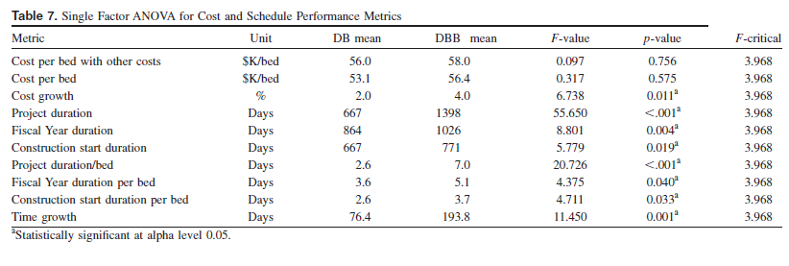
Hale, D., Shrestha, P., Gibson, G., Jr., and Migliaccio, G. (2009), ”Empirical Comparison of Design/Build and Design/Bid/Build Project Delivery Methods.” J. Constr. Eng. Manage., 135(7), 579–587)
39 projetos de DB e 28 de DBB de acomodações militares do Navfac

Slide 15
Duration Dimension | Value | Cost Dimension | Value | Quality Dimension | Value
Responses | 62 | Responses | 48 | Responses | 61
Average | -14.1% | Average | -2.6% | Average | 0.0%
Median | -10.0% | Median | 0.0% | Median | 0.0%
Mode | -0.1% | Mode | 0.0% | Mode | .0%
Maximum | 50.0% | Maximum | 65.0% | Maximum | 10.0%
Minimum | -63.0% | Minimum | -61.8% | Minimum | -10.0%
Standard Deviation | 24.4% | Standard Deviation | 20.5% | Standard Deviation | 2.1%
“Design-Build Effectiveness Study” (2006) - Federal Highway Administration.

Slide 16
Reflexão: Anteprojeto, Projeto Básico ou Projeto Executivo?

Slide 17
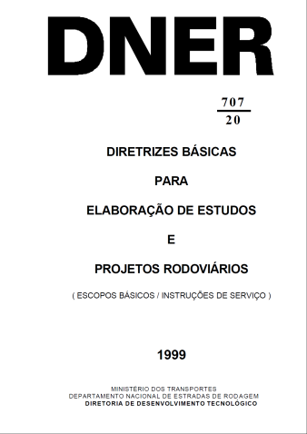
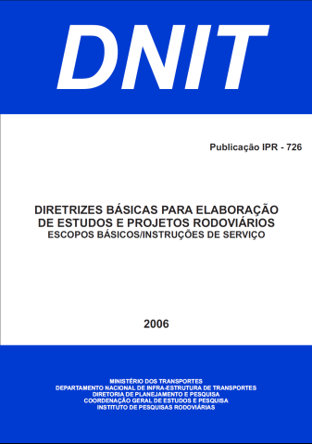
Definições no âmbito das normas do DNIT
Publicação DNER 707-20 / 99 | Publicação IPR – 726 /2006
As etapas básicas anteriores à execução da OBRA, são: Estudos preliminares; Anteprojeto e Projeto | As etapas básicas anteriores à execução da OBRA, são: 1) Fase de Projeto Básico e 2) Fase de Projeto Executivo
IS-201 Estudos de tráfego IS-202 Estudos geológicos IS-203 Estudos hidrológicos IS-204 Estudos topográficos para Anteprojeto IS-206 Estudos geotécnicos IS-208 Projeto geométrico IS-210 Projeto de drenagem IS-211 Projeto de pavimentação Etc. | IS-201 Estudos de Tráfego em Rodovias IS-202 Estudos Geológicos IS-203 Estudos Hidrológicos IS-204 Estudos Topográficos para Projetos Básicos IS-206 Estudos Geotécnicos IS-207 Estudos Preliminares de Engenharia para Rodovias (Estudos de Traçados) Etc.

Slide 18
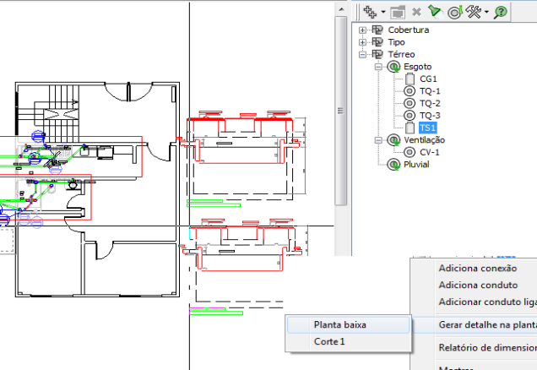
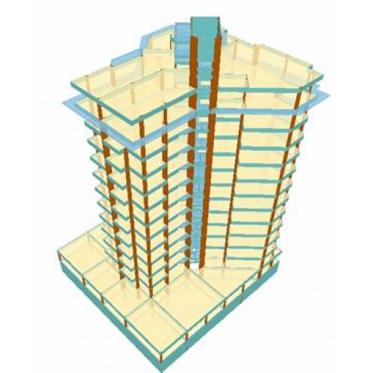
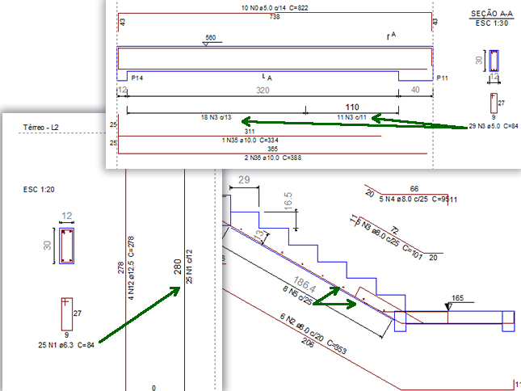
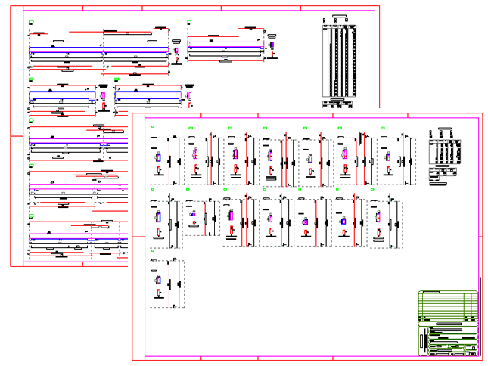
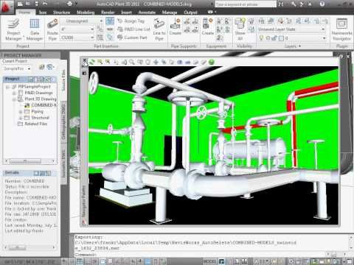
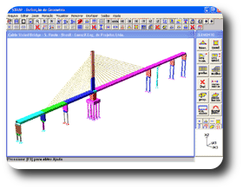
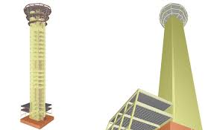
Projeto Básico ou Executivo?
Maciço emprego de ferramentas de TI

Slide 19
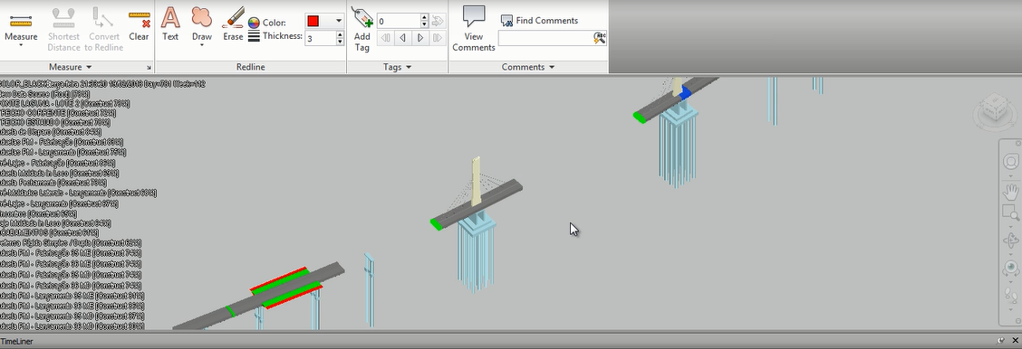
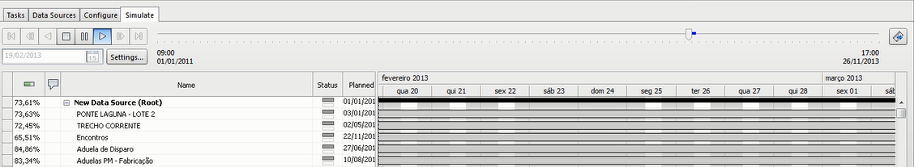
Projeto Básico ou Executivo?
Design e programação – Aplicação BIM

Slide 20
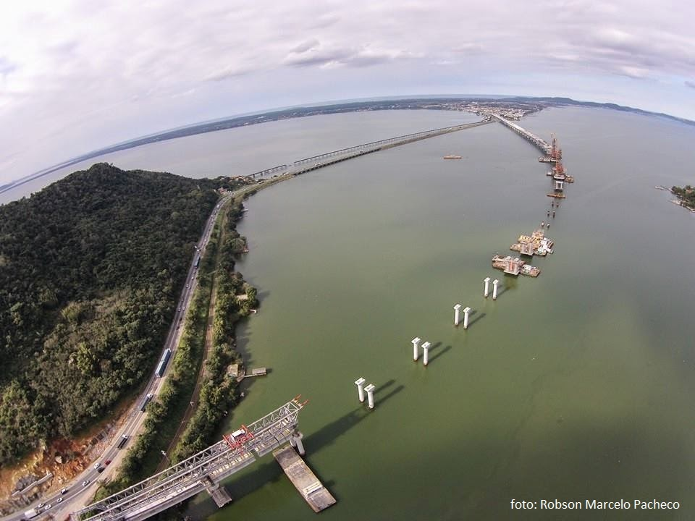
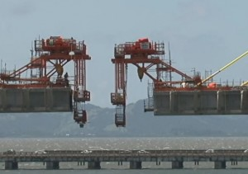
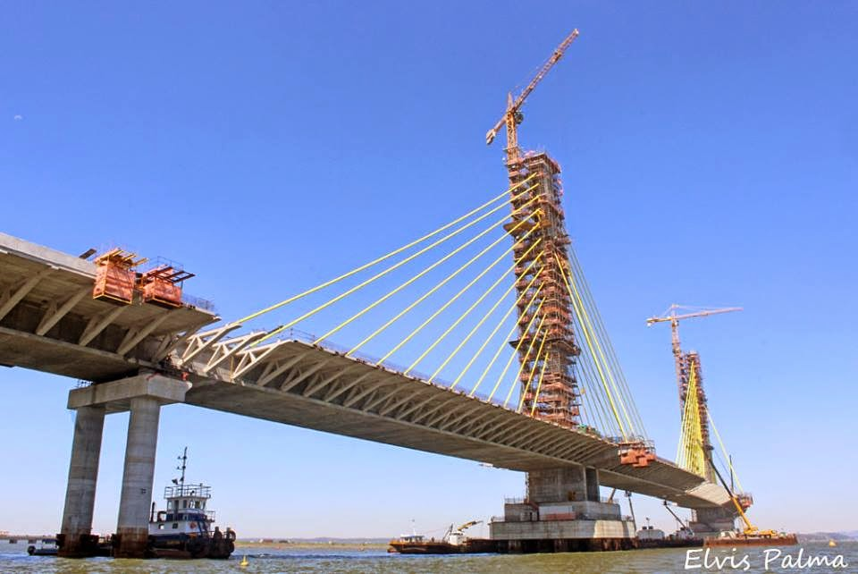
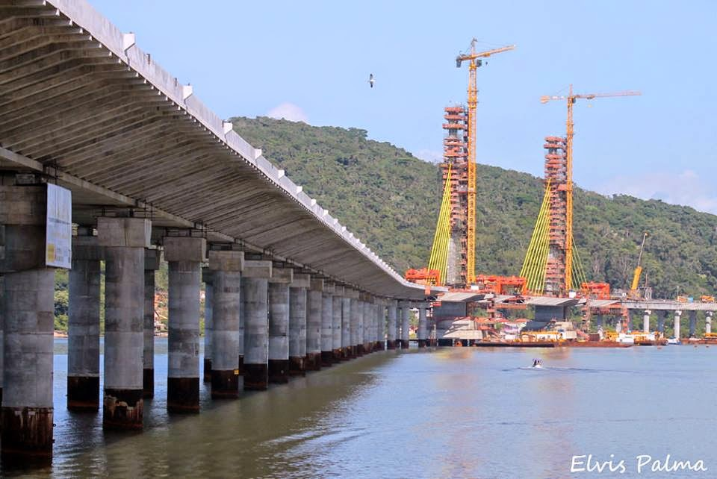

Slide 21
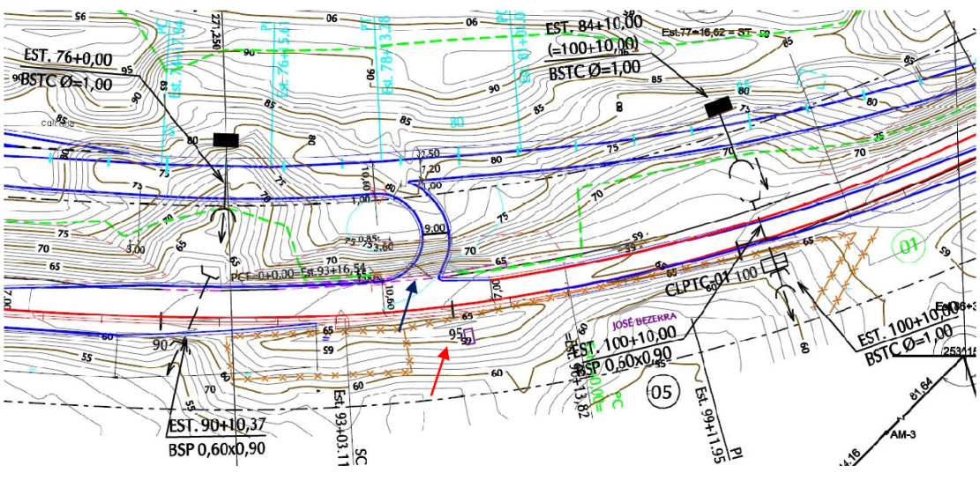
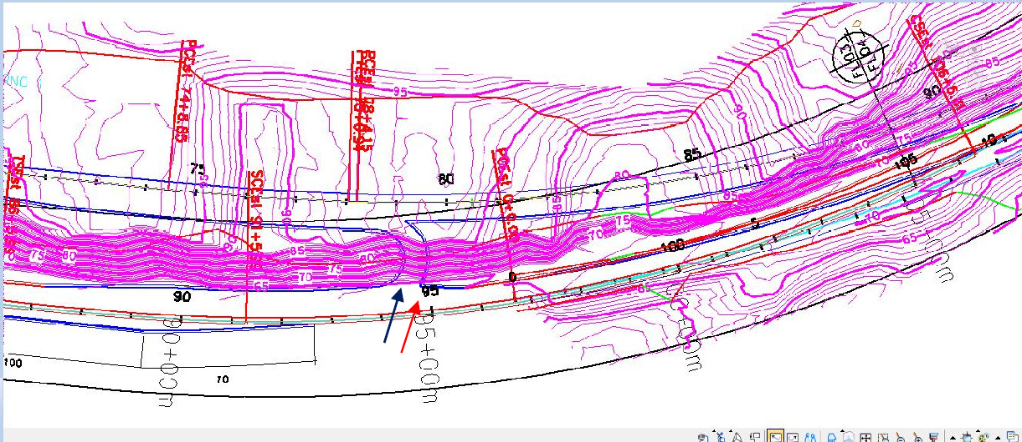
Projeto básico x executivo:
CPI das Obras Inacabadas – Congresso Nacional 1995
Prejuízo apontado de R$ 15 bilhões à época
2) BR 101/NE – Lotes 2, 7 e 8
Modelo digital do terreno
Modelo digital do terreno adulterado
em gabinete

Slide 22
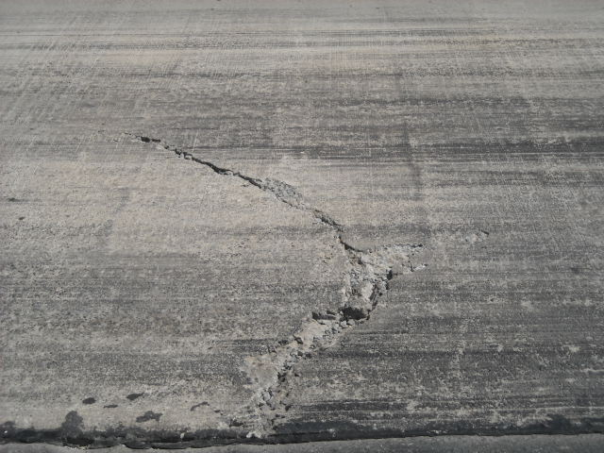
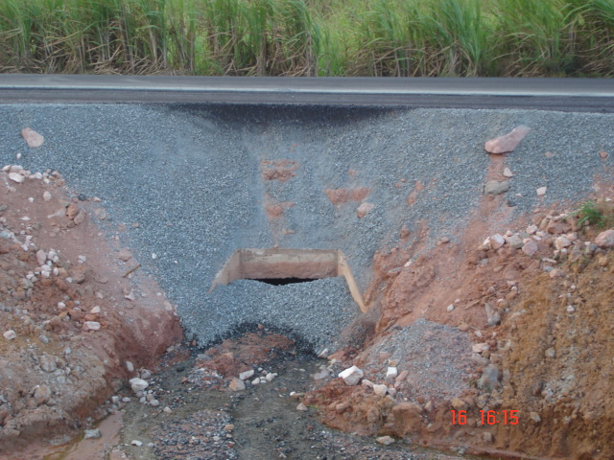
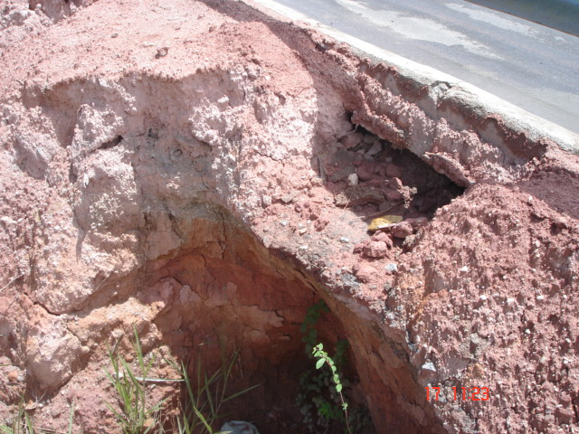
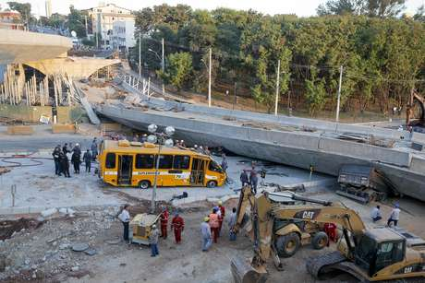
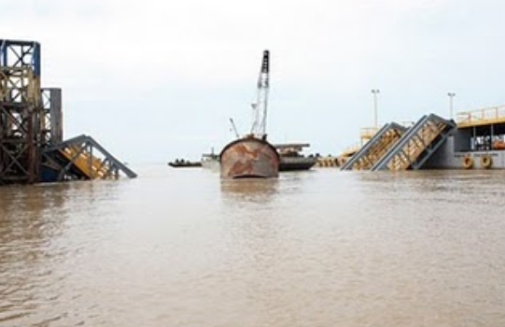
3) BR 101/NE – Lote 7
4) BR 101/NE – Lote 8
6) Viaduto Batalha dos Guararapes, em Belo Horizonte
5) Terminal Fluvial de Itacoatiara

Slide 23
Reflexão: há vantagens na contratação integrada?
a) Evitar a diluição da responsabilidade

Slide 24
b) Análise, precificação e transferência do risco
  Matriz de Risco
  Registra os riscos identificados, documenta as suas características, além de determinar as respostas aos riscos e definir as responsabilidades das partes envolvidas no empreendimento.
  A Matriz de Riscos exemplo para obras do DNIT, deverá ser adequada conforme cada empreendimento (disponibilizada no Guia de Gerenciamento de Riscos).
  Matriz de Riscos é um instrumento contratual.

Slide 25
Matriz de Risco
Tipo | Descrição | Materialização | Mitigação | Alocação
Construção/ Montagem/ Implantação | - Risco de ocorrerem eventos na construção que impeçam o cumprimento do prazo ou que aumentem os custos | Atraso no cronograma Aumento nos custos | Contratação Integrada Seguro risco de engenharia Condições de habilitação | Contratado seguradora
Risco geológico | - Risco de haver acréscimos nos volumes de escavação dos túneis, necessidade de tratamentos especiais com maior consumo de aço ou concreto, ou ainda, mudança na técnica de construção prevista. | Atraso no cronograma Aumento dos custos | Contratação Integrada Remuneração do risco baseada na avaliação quantitativa. Seguro risco de engenharia. | Contratado seguradora

Slide 26
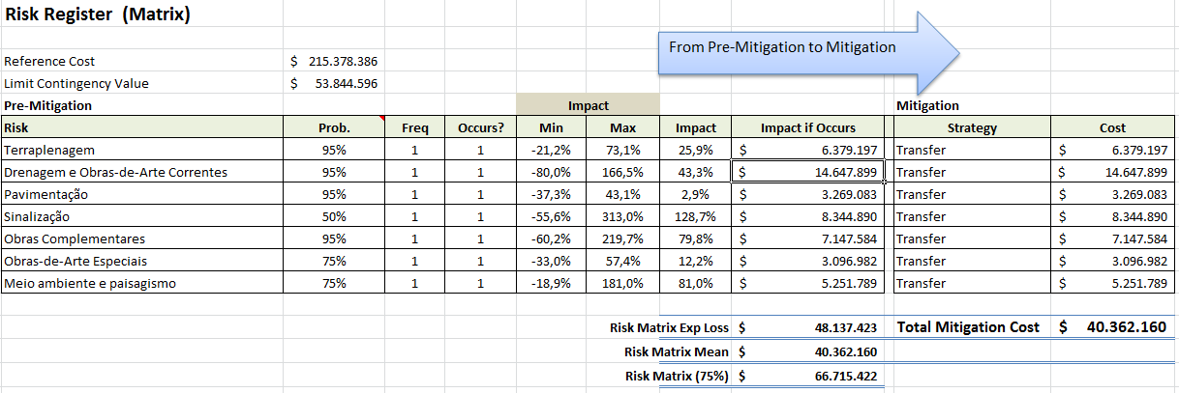
Matriz probabilidade x impacto

Slide 27
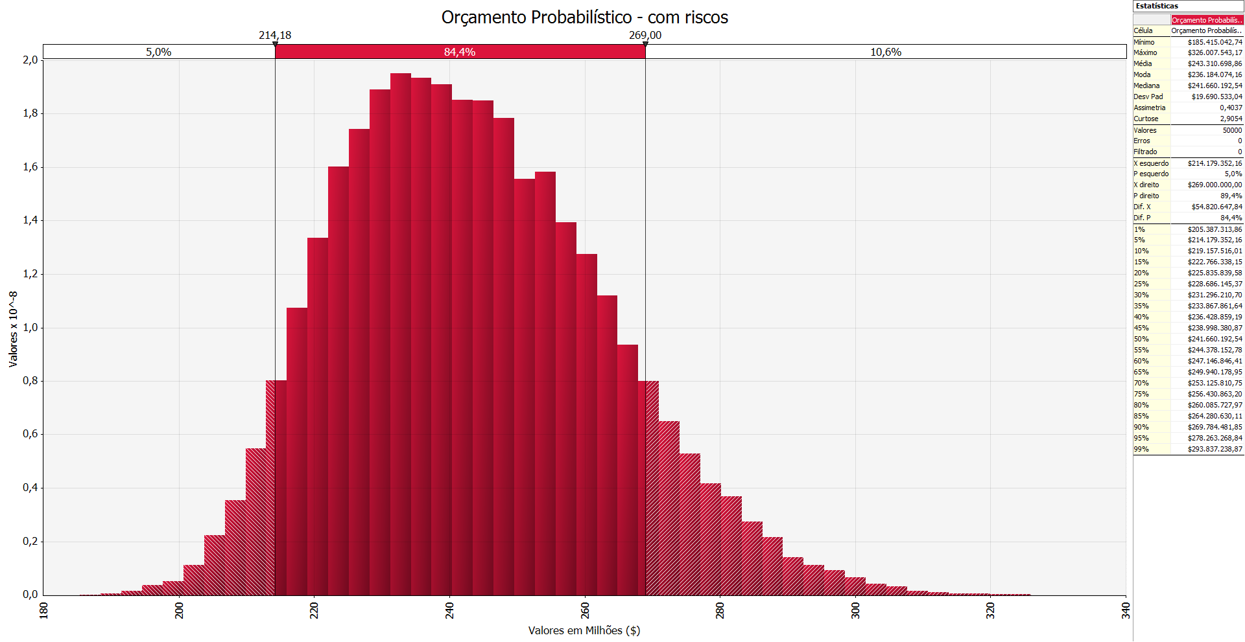
Resultado – Curva de probabilidade do orçamento do empreendimento:

Slide 28
Projeto Básico
Matriz de risco
Seguro de obra
Precificação do risco
Sugestão:

Slide 29
Reflexão: Licitação eletrônica x presencial ?
TI
Sistemas de Transferência de reservas (BCB)
Operações na bolsa
Operações de mercado interbancário
Gestão de projetos integrada
Vantagens:
- Velocidade
- Transparência
- Rastreabilidade

Slide 30
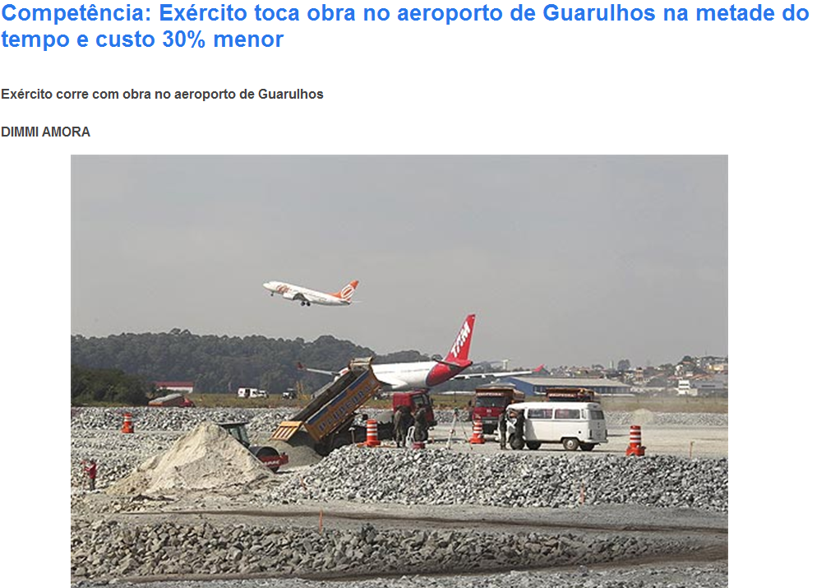
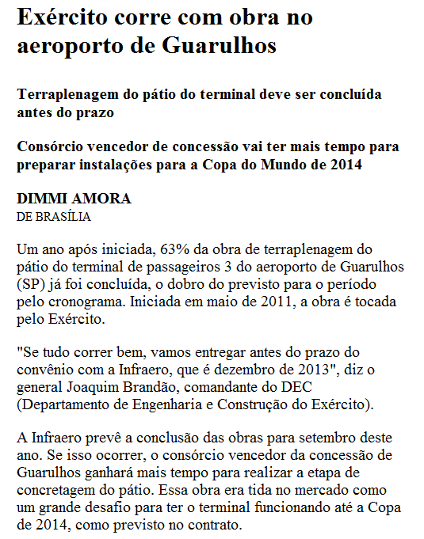

Algumas evidências:
1) Aeroporto de Guarulhos

Slide 31
Algumas evidências:
2) Compra das Pontes LSB pelo Exército – Pregão com interrupção para auditoria de qualidade
3) Contorno de Curitiba
4) Anexo III do TCU
5) Programa CREMA 1 do DNIT
* Maior experiência brasileira na contratação de serviços de engenharia;
* 21.000 km de recuperação funcional contratada;
* R$ 5,2 bilhões em serviços;

Slide 32
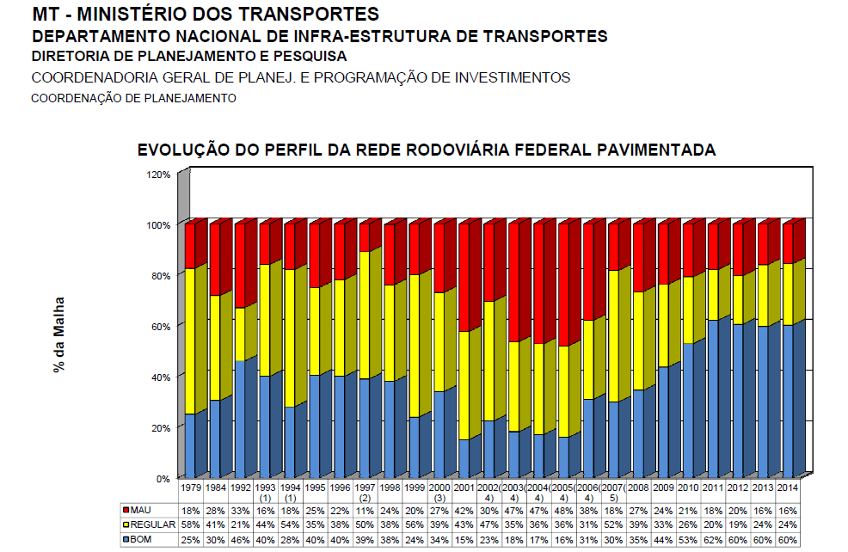

Slide 33
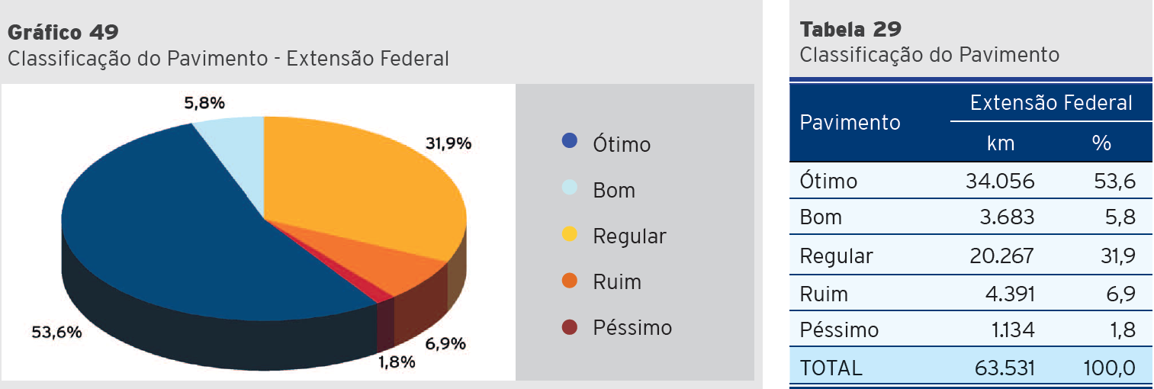
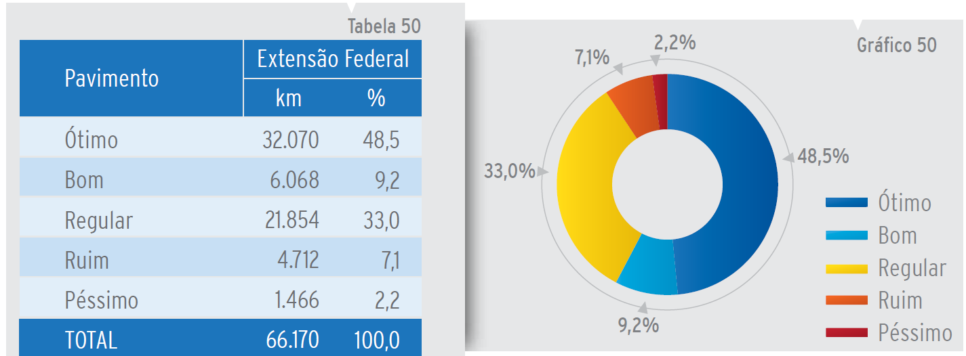
Pesquisa CNT 2011:
Pesquisa CNT 2014:

Slide 34
Outras questões :
Contratações pelo menor dispêndio
(value for Money)
Remuneração variável
Indicação de marca
Pré-qualificação

Slide 35
PPA
Avaliação ambiental estratégica
Contratação dos empreendimentos
Monitoramento
Banco de projetos

